Slide 1
Le chocolat
Par Thomas-Alexandre Moreau
Notes:
DISCLAIMER : J’ai été obligé de mettre un thème autre que le thème de base pour pouvoir afficher la date et le numéro de page, ce n'était pas disponible avec le thème de base sur Excel.

Slide 2
De la plante à l’assiette
La plante
La transformation
Géographie du chocolat
Quelques recettes

Slide 3
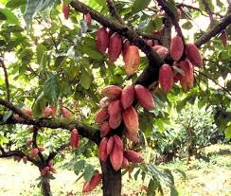
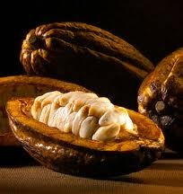
La plante
Fruit du cacaoyer
Une cabosse contient 16 à 60 graines entourées de mucilage
300 à 1000 kg de cacao à l’hectare
Une cabosse
Notes:
La culture du cacaoyer requiert :
un climat chaud et humide ;
une pluviométrie régulière ;
un sol profond, fertile et bien drainé ;
beaucoup d'ombre, de hauts arbres viennent le protéger ;
400 et 700 m d'altitude.
Il fournit de 300 à 1.000 kg de cacao à l'hectare et peut être récolté dès de 3-4 ans ; il est adulte à 10 ans et produit pendant une cinquantaine d'années…

Slide 4
La transformation
Fermentation (de 4 à 6 jours)
Séchage (1 à 2 semaines)
Torréfaction
Broyage : - poudre de cacao (solide) - beurre de cacao (liquide)
Fabrication du chocolat (poudre cacao + sucre + beurre cacao + lait)
Notes:
Sitôt cueillies, on en extrait les graines. C’est l’écabossage. Les fèves sont ensuite triées, nettoyées et mises à fermenter 4 à 6 jours. Une fois la fermentation terminée, on aère les fèves et elles sont séchées. Les femmes font éclater les paquets de fèves, et les trient. Les graines sont mises au soleil sur des claies ou dans des séchoirs artificiels. Cette opération demande une à deux semaines et ne doit être ni trop lente ni trop rapide.
Puis vient le brassage à air chaud et c’est le calibrage.
Les fèves plates, malingres, sont destinées à finir dans la poudre et le beurre de cacao.
Les fèves dodues sont mises en sac et expédiées aux torréfacteurs. Les grains passent ensuite au concassage.
Une fois broyés, les grains de cacao se transforment en une pâte liquide. Cette pâte permettra de fabriquer le cacao en poudre, la barre de cacao ou bien le chocolat.
La pâte de cacao, broyée, est pressée dans des presses hydrauliques et on obtient deux produits :
un liquide, le beurre de cacao, sera désodorisé puis coulé dans des moules où il va se solidifier ; un solide, le tourteau qui sera broyé pour donner la poudre de cacao.
La pâte de cacao sert à fabriquer le chocolat, en y ajoutant du sucre, du beurre de cacao et éventuellement du lait.

Slide 5
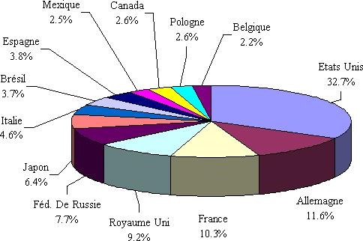
Géographie du cacao
Production du chocolat dans le monde
Consommation du chocolat dans le monde

Slide 6
Quelques utilisations du chocolat
Fondant au chocolat
Éclair au chocolat
Mousse au chocolat

Slide 7
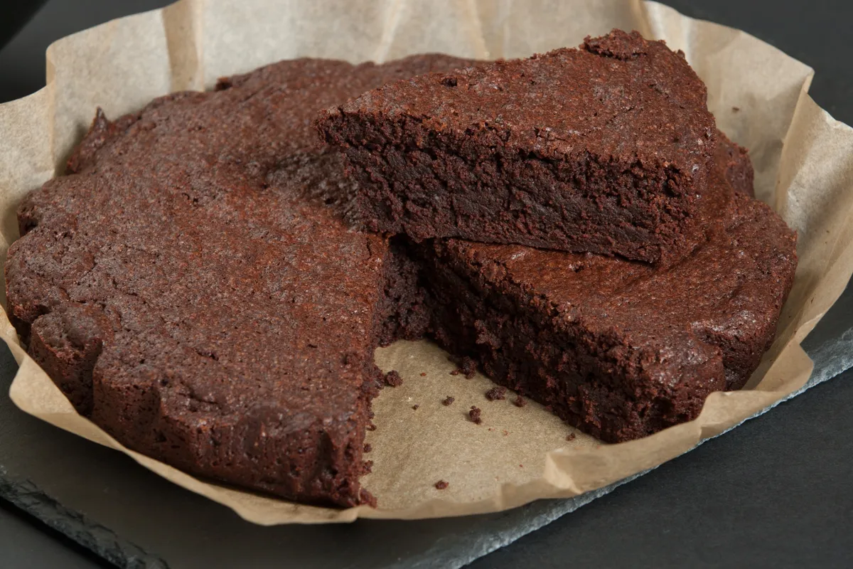
Fondant au chocolat (2 personnes)
Ingrédients :
5 g de chocolat pâtissier
25 g de sucre semoule
1 cuillère à soupe de farine
25 g de beurre doux
1,5 œuf
Préparation :
Préchauffer le four à 180°C. Faire fondre le chocolat et le beurre au bain-marie à feu doux, ou au micro-ondes sur le programme "décongélation".
Faire fondre le chocolat et le beurre au bain-marie à feu doux, ou au micro-ondes sur le programme "décongélation".
Monter les blancs en neige ferme. Réserver.
Quand le mélange chocolat-beurre est bien fondu, ajouter les jaunes d’œufs et fouetter.
Incorporer le sucre et la farine, puis ajouter les blancs d’œufs sans les casser.
Beurrer et fariner un moule à manqué et y verser la pâte à gâteau.
Enfourner pendant 20 minutes.
Quand le gâteau est cuit, le laisser refroidir avant de le démouler.
Lien vers la recette : https://www.marmiton.org/recettes/recette_fondant-au-chocolat_15025.aspx -
Retour

Slide 8
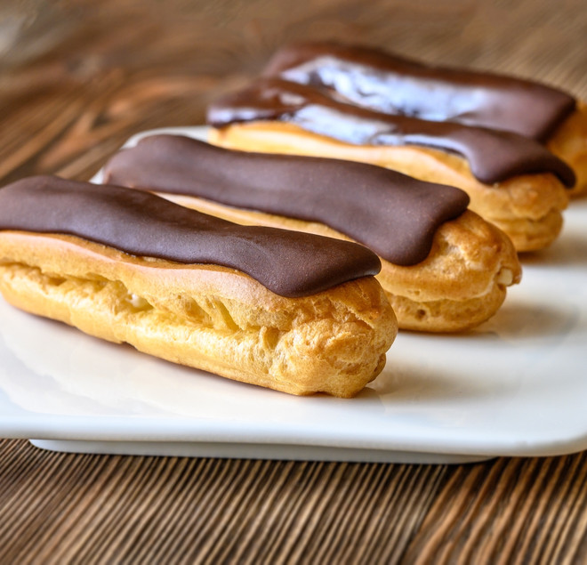
Éclair au chocolat (2 personnes)
Ingrédients :
8,5 cl d’eau
1,5 g de sel
50 g de farine
66,5 g de nappage chocolat
33,5 g de beurre
1,5 œuf
Crème pâtissière au chocolat
Préparation :
Faire chauffer l'eau le sel et le beurre.
À ébullition, ajouter en une fois la farine et mélanger jusqu'à obtenir une pâte consistante et compacte.
Retirer du feu, et ajouter les œufs entiers en les incorporant un à un.
Placer la pâte sur une plaque huilée en une forme allongée.
Placer la pâte sur une plaque huilée en une forme allongée.
Retirer, laisser refroidir.
Grâce à 3 trous, injecter la crème pâtissière à l'intérieur (avec une poche à douille) et glacer le dessus avec le chocolat fondu.
Lien vers la recette : https://www.marmiton.org/recettes/recette_eclairs-au-chocolat_28555.aspx -
Retour

Slide 9
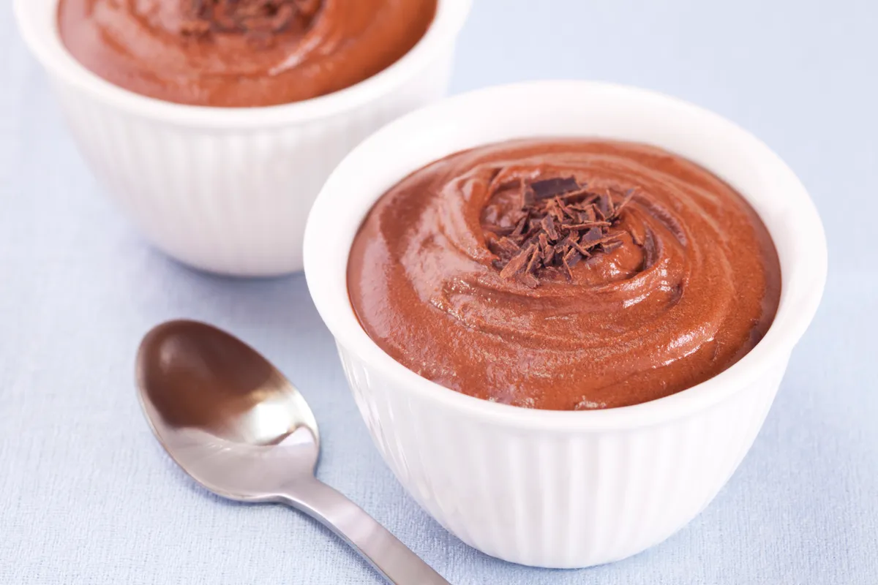
Mousse au chocolat (2 personnes)
Ingrédients :
50 g de chocolat noir
1/2 sachet de sucre vanillé ou 1 pincée de sel
1,5 œuf
Préparation :
Séparer les blancs des jaunes d'œufs.
Faire ramollir le chocolat dans une casserole au bain-marie.
Hors du feu, incorporer les jaunes et le sucre.
Battre les blancs en neige ferme.
Ajouter délicatement les blancs au mélange à l'aide d'une spatule.
Verser dans une terrine ou des verrines.
Mettre au frais 2h minimum.
Décorer de cacao ou de chocolat râpé
Déguster
Lien vers la recette : https://www.marmiton.org/recettes/recette_mousse-au-chocolat-facile_13585.aspx -
Retour

